Slide 1
TOÁN

Slide 2
Chủ đề 8
PHÉP CỘNG, PHÉP TRỪ (không nhớ)
TRONG PHẠM VI 100
Bài 29
PHÉP CỘNG SỐ CÓ HAI CHỮ SỐ VỚI SỐ CÓ MỘT CHỮ SỐ
Trang 44

Slide 3
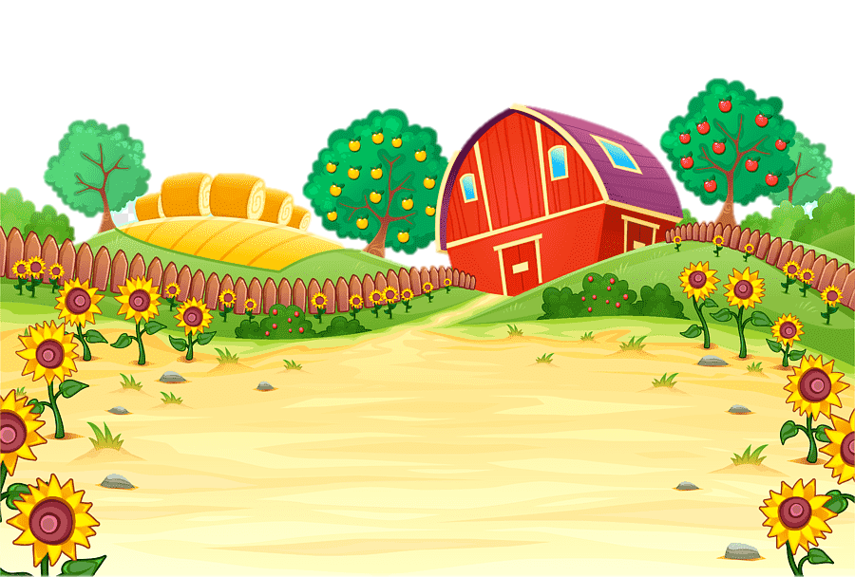
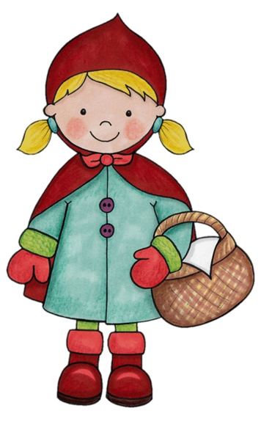
Notes:
Dẫn dắt: Mẹ giao nhiệm vụ cho KHĂN ĐỎ: mang bánh đến biếu bà.
Hãy giúp KHĂN ĐỎ vượt qua rừng rậm để mang bánh đến biếu bà nhé!

Slide 5
Chục | Đơn vị
4
1
+
5
4
6
41
1 cộng 5 bằng 6, viết 6.
Hạ 4, viết 4.
+
46
5
41 + 5 = ?
6
4
Notes:
GV đọc sách GV để nắm quy trình, k đc chủ quan ở phần này

Slide 6
Chục | Đơn vị
2
0
+
4
2
4
20
0 cộng 4 bằng 4, viết 4.
Hạ 2, viết 2.
+
24
4
20 + 4 = ?
4
2
Notes:
GV đọc sách GV để nắm quy trình, k đc chủ quan ở phần này

Slide 7
Tranh tài hai đội
A
B
26 + 3
61 + 6
Đặt tính rồi tính.

Slide 8
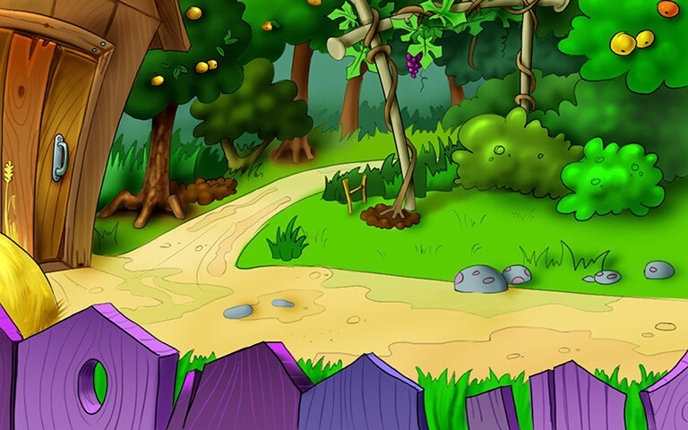
HOÀN THÀNH
Notes:
CLICK VÀO BÁNH ĐỂ ĐƯA NÓ VÀO GIỎ

Slide 10
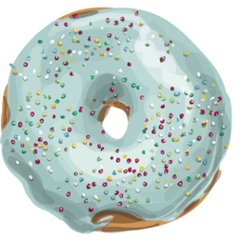
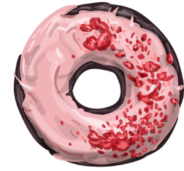
Tính
1
24
60
82
+
+
+
3
7
5
27
67
87
Notes:
Gv cho HS chọn bánh donuts tùy ý thích

Slide 11
HOÀN THÀNH
Notes:
CLICK VÀO BÁNH ĐỂ ĐƯA NÓ VÀO GIỎ

Slide 12
Đặt tính rồi tính
2
11 + 8
71 + 5
94 + 4
1
1
7
1
9
4
+
+
+
8
5
4
1
9
7
6
9
8

Slide 13
Thứ Năm wgày 7 κáng 3 wăm 2024
TǨn: PǗ˛p cųg số có hai εữ số
vƞ số có jŎ εữ số
2. Đặt Ǉíζ ǟē Ǉíζ.
1
1
7
1
9
4
+
+
+
8
5
4
1
9
7
6
9
8

Slide 14
HOÀN THÀNH
Notes:
CLICK VÀO BÁNH ĐỂ ĐƯA NÓ VÀO GIỎ

Slide 15
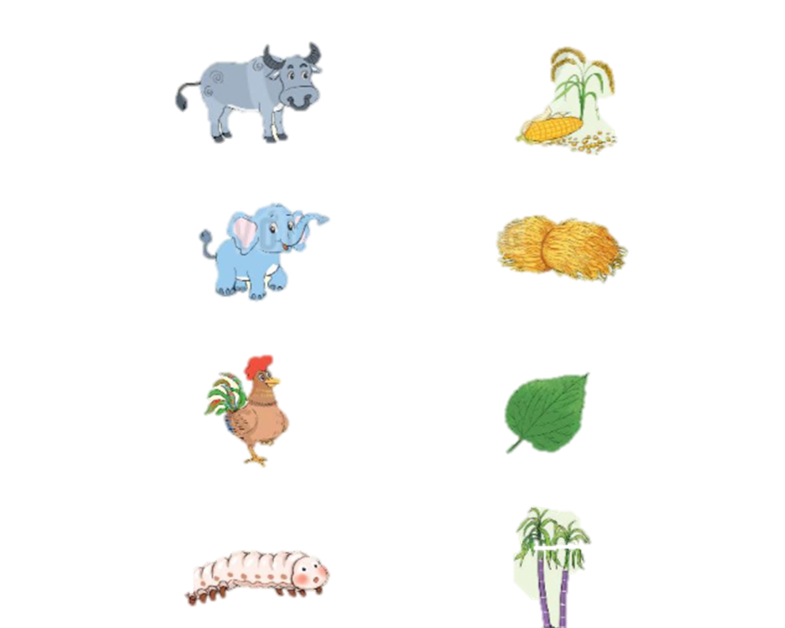
Tính rồi tìm thức ăn cho mỗi con vật
3
98
40 + 9
49
76 + 2
26
90 + 8
25 + 1
78

Slide 16
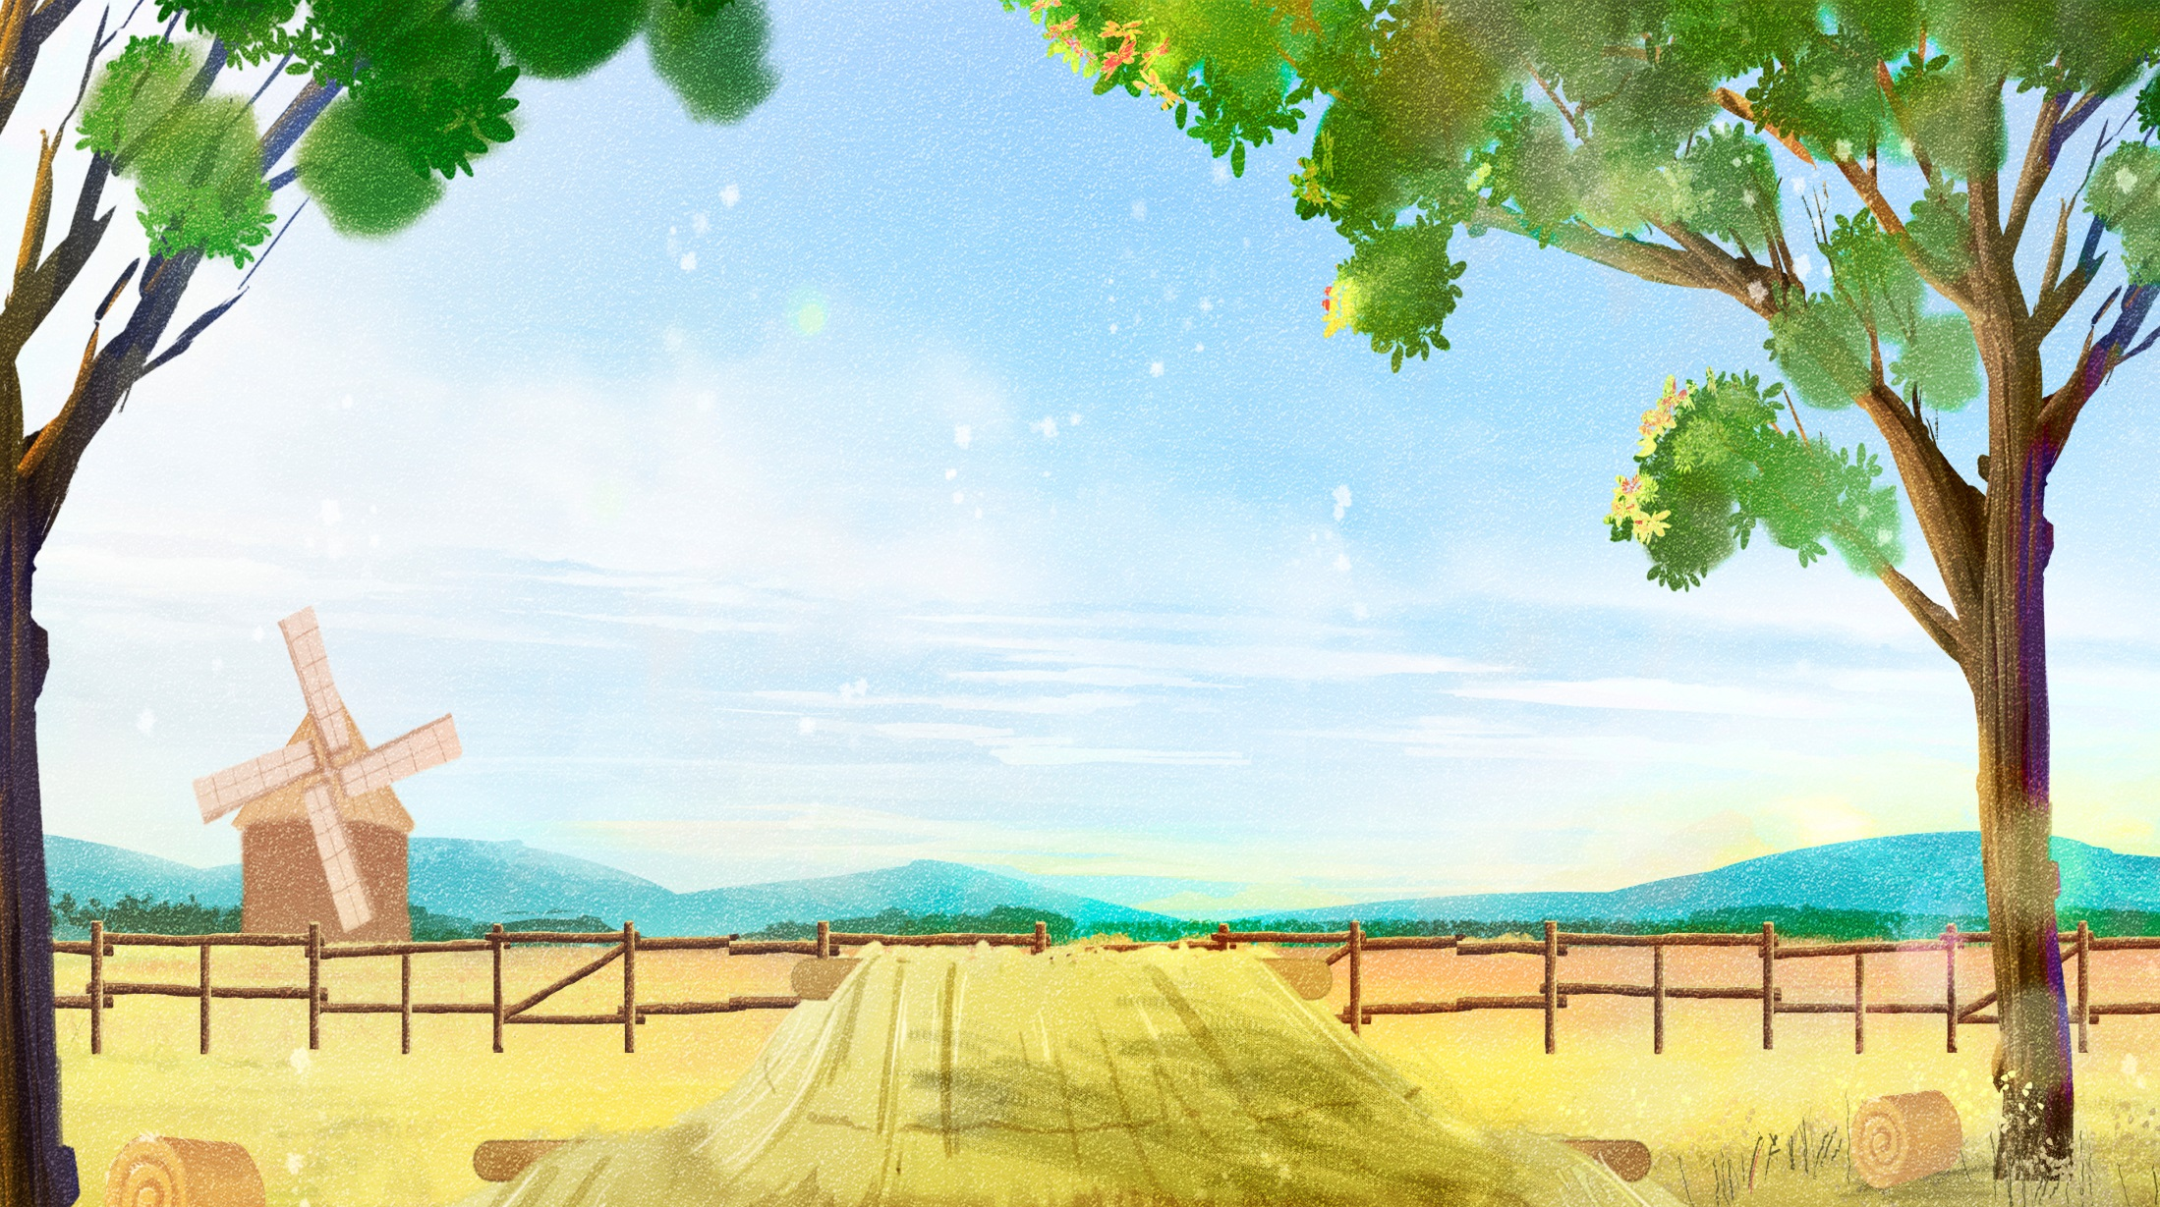
HOÀN THÀNH
Notes:
CLICK VÀO BÁNH ĐỂ ĐƯA NÓ VÀO GIỎ

Slide 18
Dặn dò:
- Xem lại bài đã học
- Hoàn thành vở bài tập
- Chuẩn bị bài 27: Thực
hành ước lượng và đo
độ dài trang 36

